Slide 1
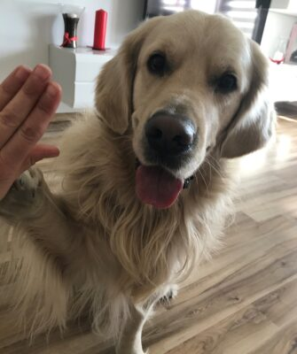
Dogoterapia
Specjalny Ośrodek Szkolno- Wychowawczy w Kluczborku
W roli głównej Golden Retriever – Dafi

Slide 2
Oraz jego pani trenerka.

Slide 3
CELE KYNOTERAPII
Prowadzenie zajęć z udziałem psa określa się w zależności od faz:
Faza pierwsza:
- przełamanie bariery lęku przed kontaktem z psem oraz
akceptowanie obecności psa w bliskim otoczeniu.
Faza druga:
- nawiązanie i pogłębianie kontaktu z psem.
Faza trzecia:
- kształtowanie pozytywnych emocji dziecka.
Faza czwarta:
- kiedy kontakt z psem jest już ustabilizowany można przejść do
właściwych celów kynoterapii to jest:
- pobudzania zmysłów wzroku, słuchu, dotyku i węchu,
- rozwijanie mowy, wzbogacanie słownictwa,
- orientacja w schemacie własnego ciała,
- koncentracja uwagi poprzez rozpoznawanie części ciała swoich i psa

Slide 4
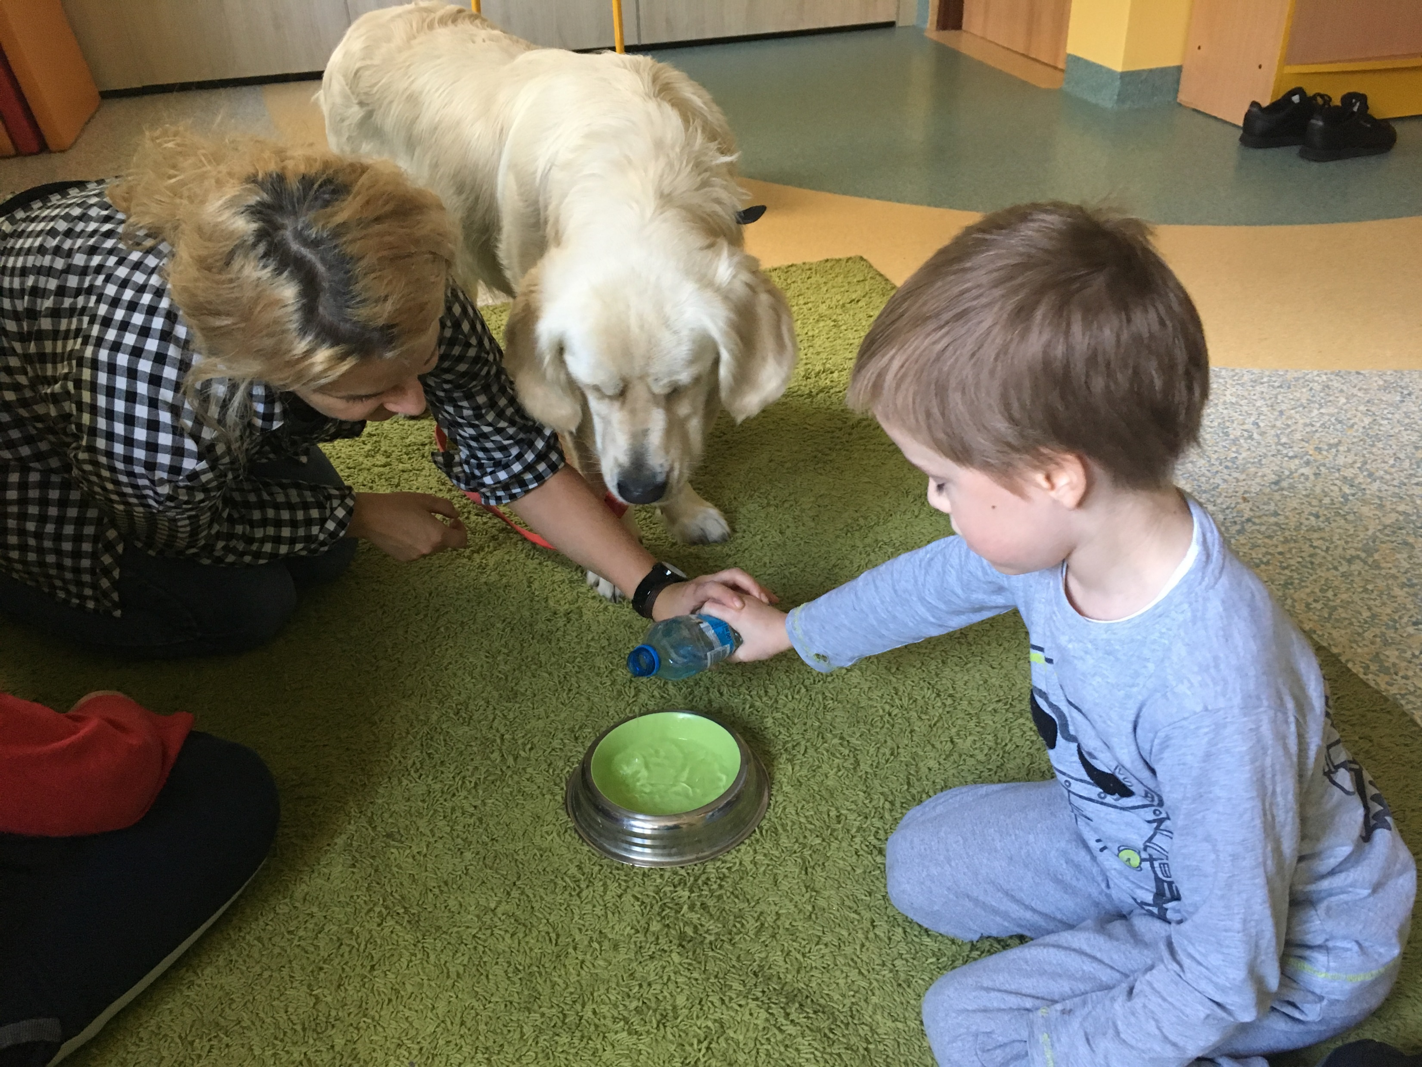
-podejmowanie działań ruchowych w obecności czworonoga i w kontakcie z nim -umożliwianie dziecku wykonywania wybranych czynności pielęgnacyjnych przy psie, - wykonywanie czynności porządkowych w kontakcie z psem, - kształtowanie zasad bezpiecznego postępowania z psem.

Slide 5
KORZYŚCI PŁYNĄCE Z ZAJĘĆ Z UDZIAŁEM PSA: Poniżej wymieniam podstawowe obszary pozytywnego oddziaływania zajęć terapeutycznych z udziałem psa. Obszary te znajdują się w ustaleniach amerykańskiej organizacji Delta Society i należą do nich: 1. Empatia 2. Skupienie na świecie zewnętrznym 3. Wychowanie 4. Porozumienie 5. Akceptacja 6. Rozrywka 7. Socjalizacja 8. Stymulacja psychiczna 9. Stymulacja fizyczna-dotyk 10.Korzyści fizjologiczne

Slide 6
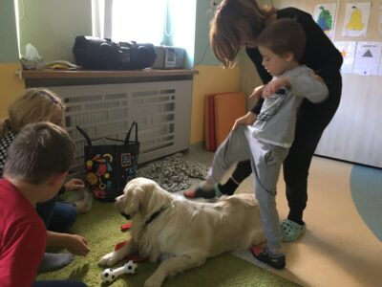
Dlatego my podczas zajęć…
pogłębiamy kontakt z psem w zabawach ruchowych

Slide 7
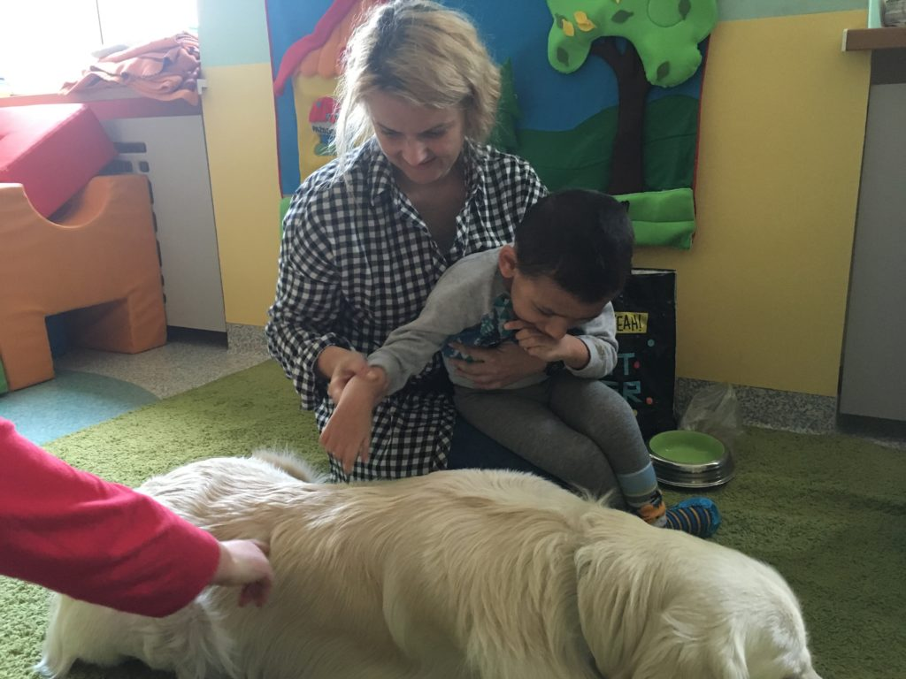
Pobudzamy zmysły:
wzroku, dotyku, słuchu i węchu

Slide 8
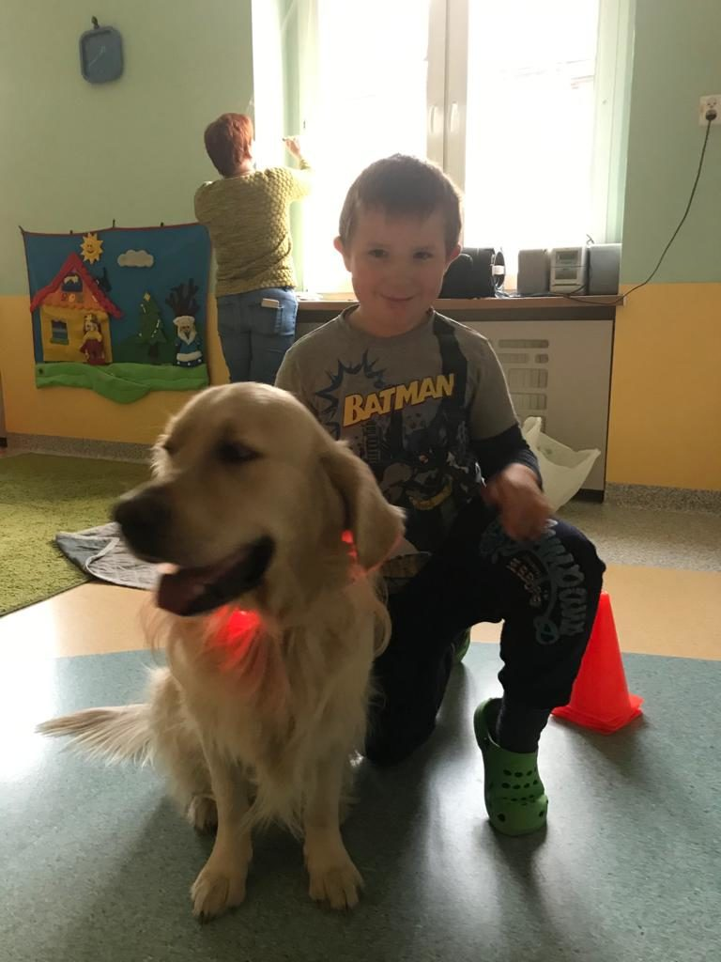
Rozwijamy mowę i wzbogacamy słownictwo

Slide 9
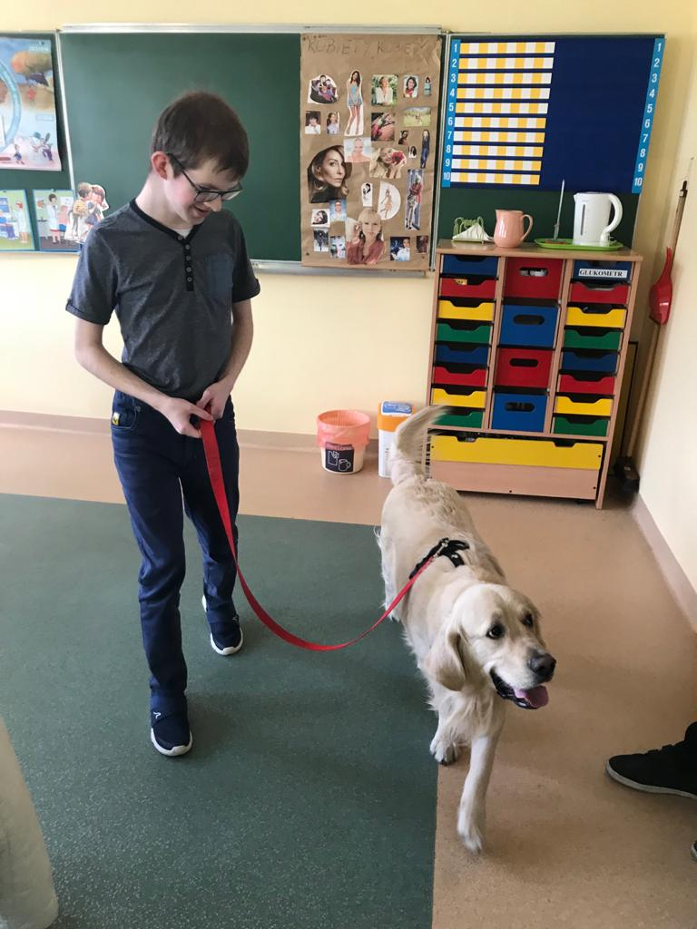
Całkowicie angażujemy się na zajęciach.
Uśmiech na twarzy ucznia ze spectrum autyzmu jest chyba najcenniejszą nagrodą podczas zajęć terapeutycznych.

Slide 10
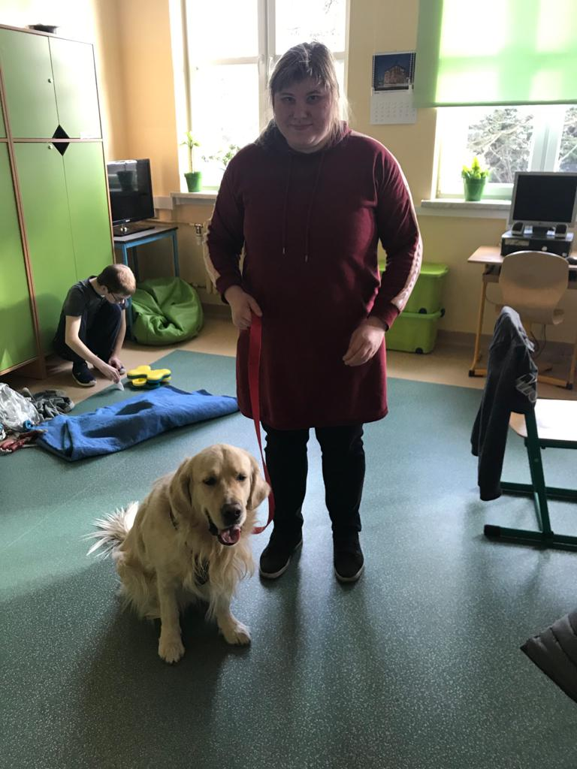
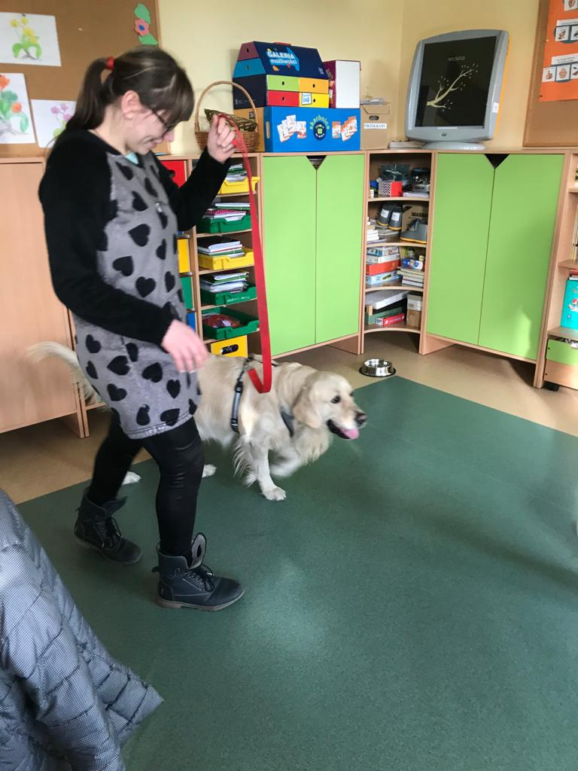
Bliski kontakt z psem, nauka spaceru na smyczy

Slide 11
Tak wyglądała dogoterapia w przedszkolu i w szkole do momentu ogłoszenia pandemii.
Jednak jak wszyscy wiemy, ze względu na Covid-19 musieliśmy się przestawić na zdalny tryb nauczania.
Na początku było bardzo ciężko, bo długo zastanawiałam się jak przeprowadzić zajęcia zdalne z psem?
Jednak postanowiłam, że będziemy robić razem z psem wszystko to, co zrobiłabym na zajęciach z moimi uczniami.

Slide 12
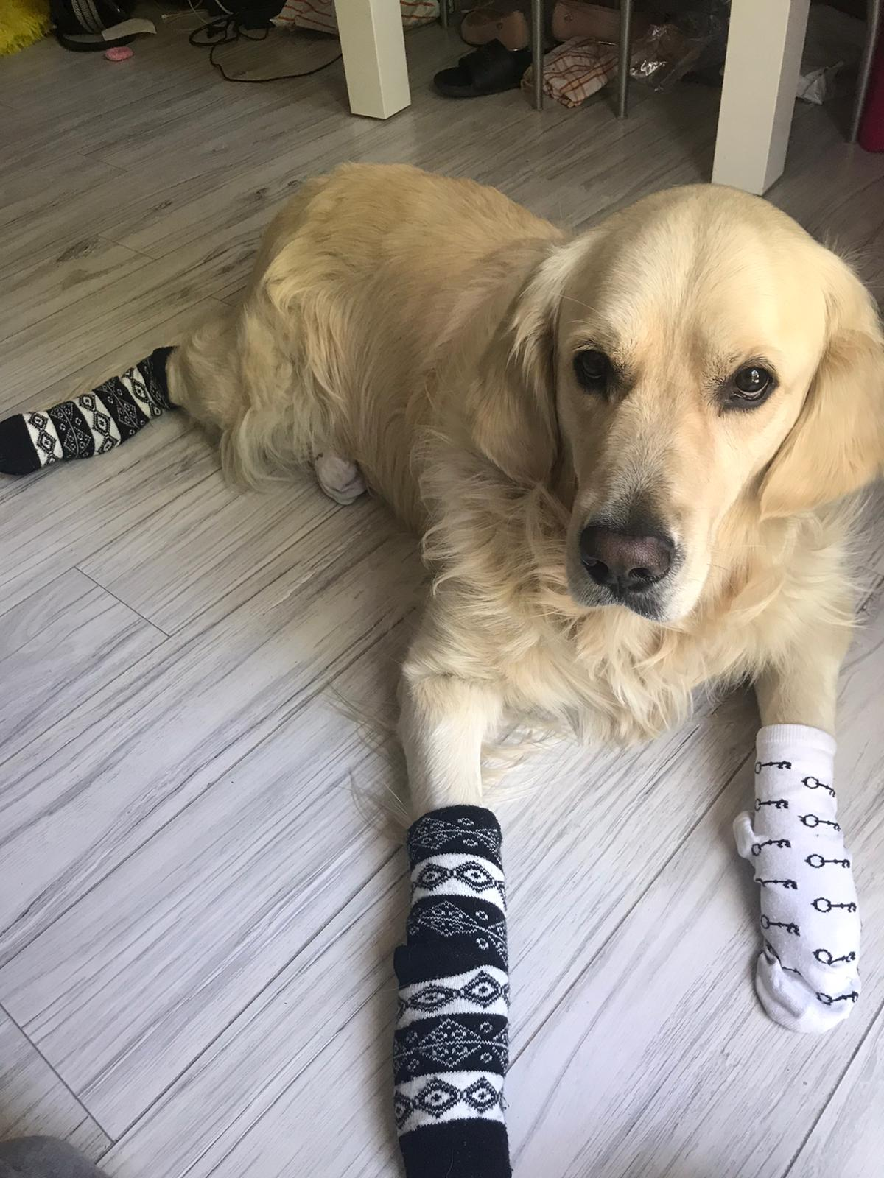
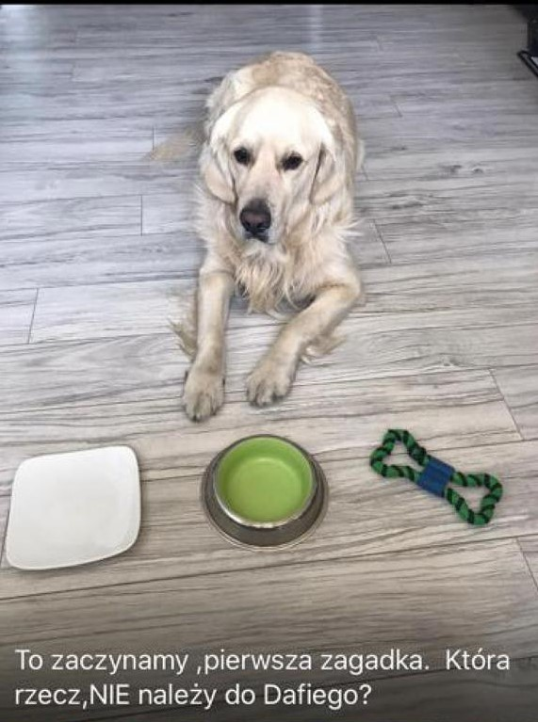
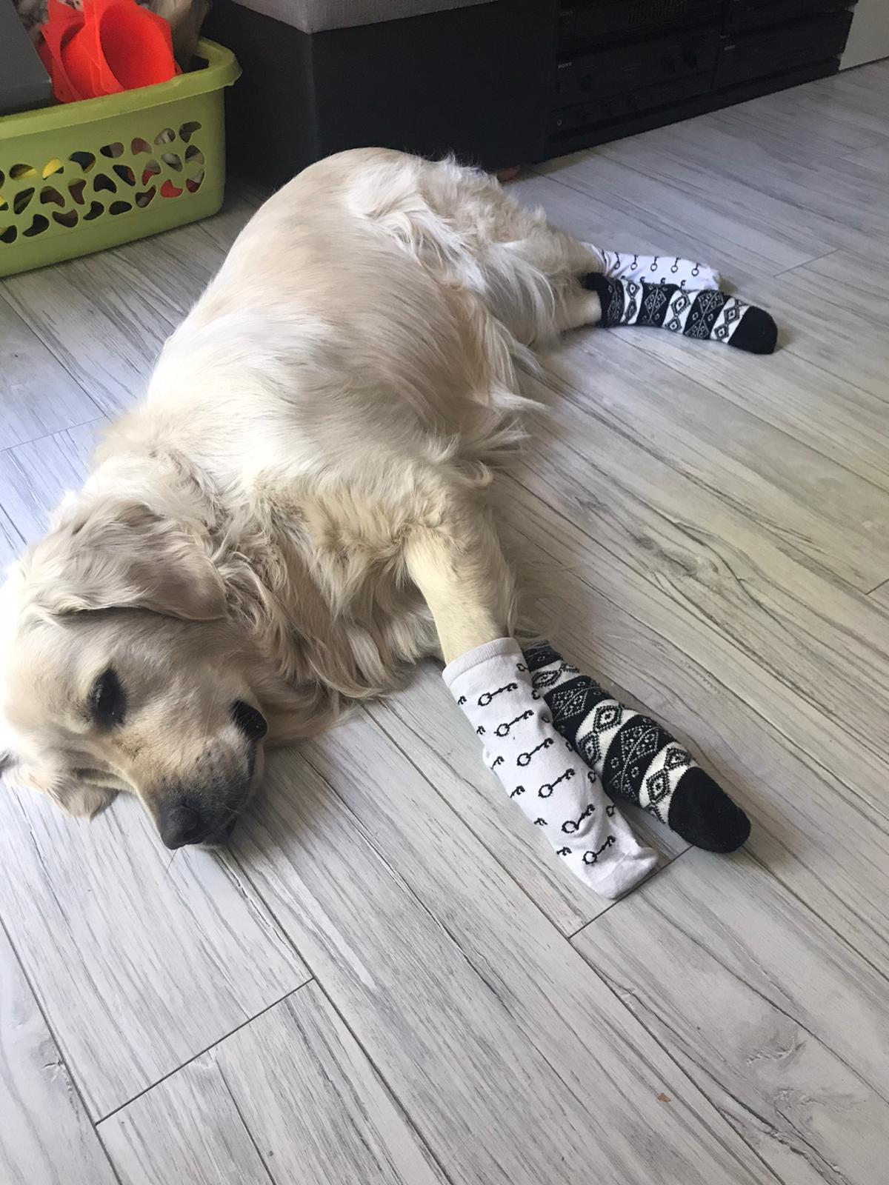
Pojawiały się zagadki pobudzające zmysłu wzroku np.: - co Dafi ma założone na łapkach? - co nie należy do Dafiego?

Slide 13
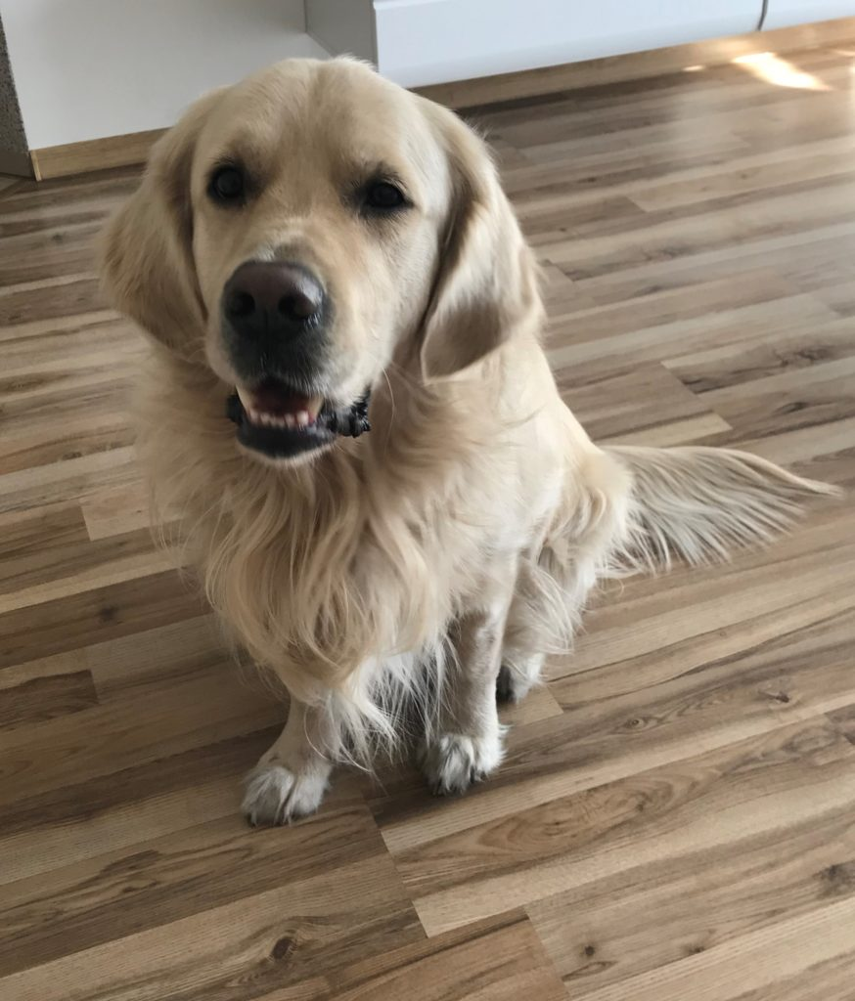
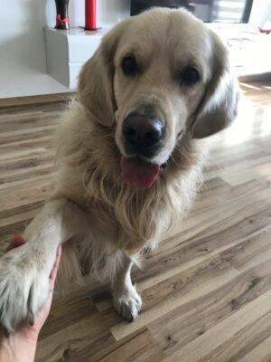
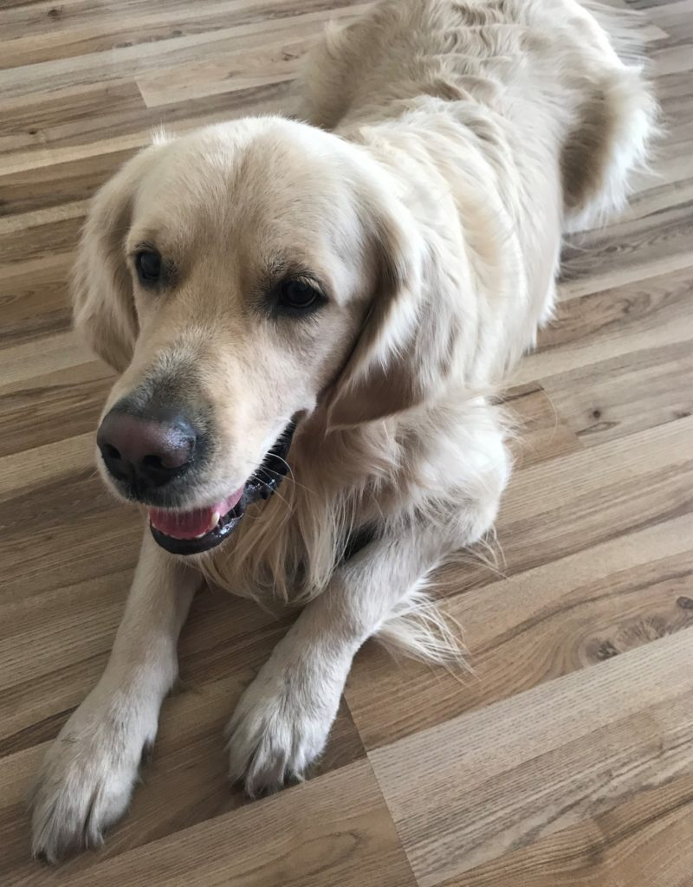
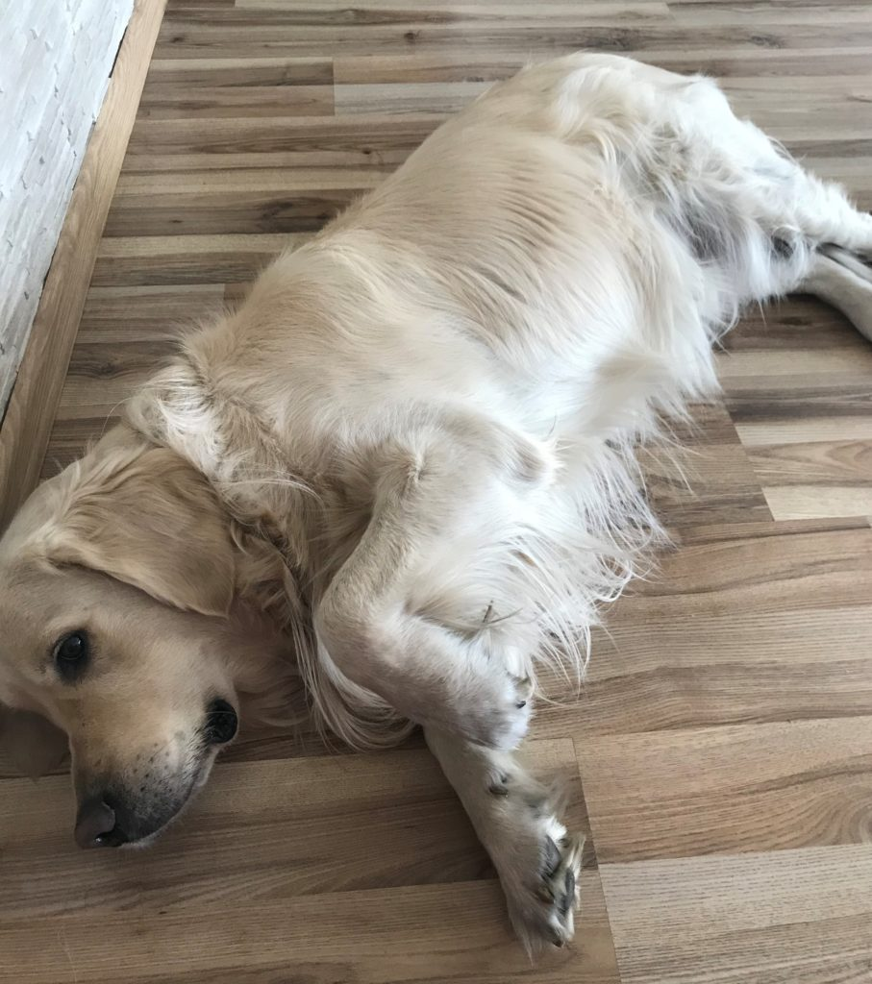
Wspólnie, zdalnie uczyliśmy się komend wraz ze swoimi pupilami:
SIAD
DAJ ŁAPĘ
WARUJ
LEŻEĆ

Slide 14
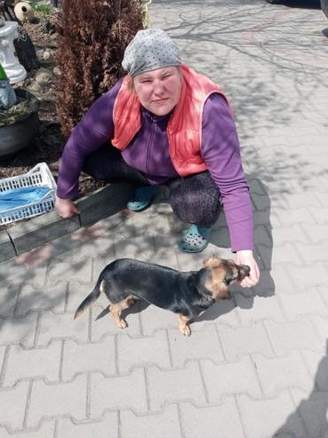
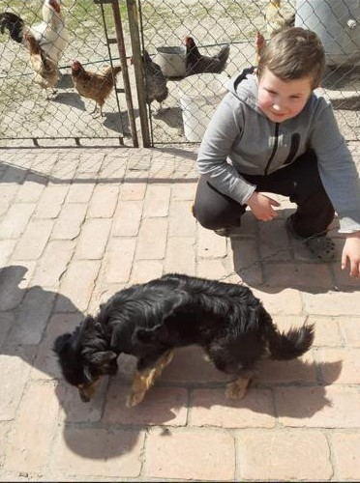
A oto efekty zdalnego nauczania dogoterapii:

Slide 15
Tych zadań było bardzo dużo, ja przedstawiłam to minimalistycznie. Jednak jedno jest pewne, dogoterapia jest kuracją bardzo przyjemną dla wszystkich bez wyjątku. Każdy czerpie z tych zajęć dużo miłych wspomnień, czuje się bezpiecznie, dostaje dużo miłości, bliskości i rozładowuje stres. Dziękuję za uwagę Magdalena Muzyka

